Slide 1

FUNÇÕES – LINGUAGEM ESTRUTURADA
Devc++ - professor alberson wander sá dos santos

Slide 2
SINTAXE função:
<tiporetorno> <nomefunção> (parâmetros de entrada){
<comandos da função>
return <dadodotipodafuncao>
}

Slide 3
Exemplo de criação da função:
int soma (int x , int y){
int r;
r = x+ y;
return r;
}

Slide 4
Exemplo de Chamada da função:
....
....
resultado = soma (n1,n2);
printf(“resultado = %d”, resultado);
.....
.....

Slide 5
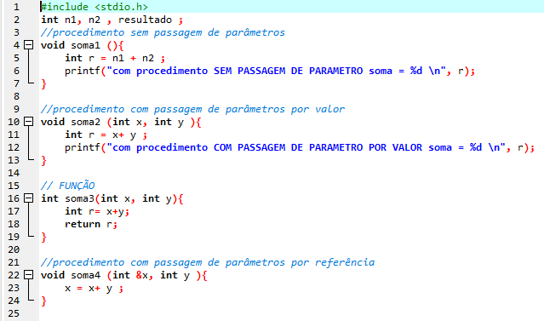
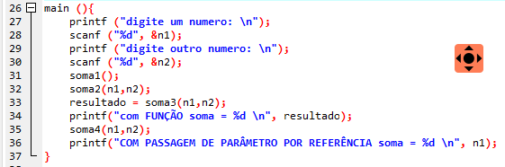
Exemplo de um programa com uso de função:

